Slide 1
Prosjektoppdatering
22.10.2024

Slide 2
Finne endring i ECM parametre
Har 5 degraderingssteg → 5 Nyquist plots jeg kan tilpasse ECM til
Velger å tilpasse ECM til degraderingssteg “1” (0 degradering)
Se hvordan parametre endrer seg fra steg til steg (1- 5)
Velger den ECM som gir minst feil til degraderingssteg ”1”

Slide 3
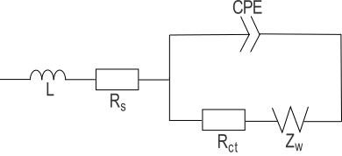
1. Randles circuit
(with inductance, non-ideal capicitance and non-ideal Warburg)
Error: 7.7 e-07

Slide 4
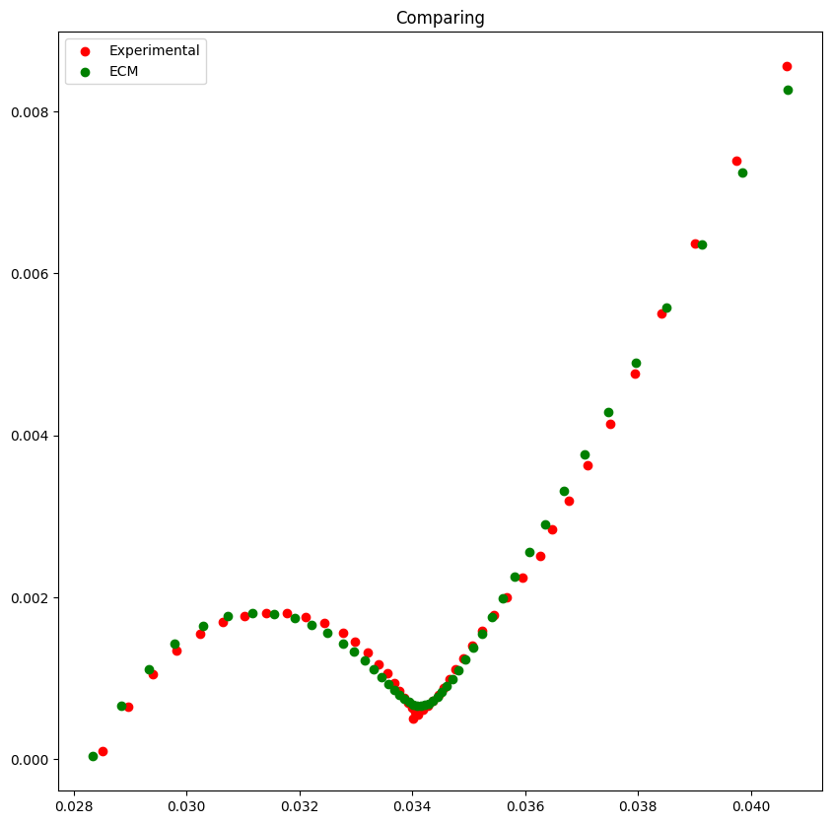
Error: 7.7 e-07

Slide 5
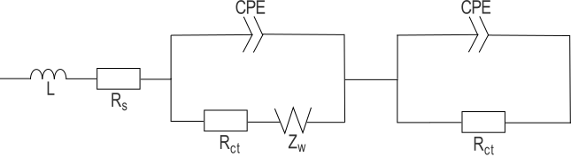
2. Randles circuit + circuit with R and CPE in parallell
(with inductance, non-ideal capicitance and non-ideal Warburg)
Error: 4.9 e-07

Slide 6
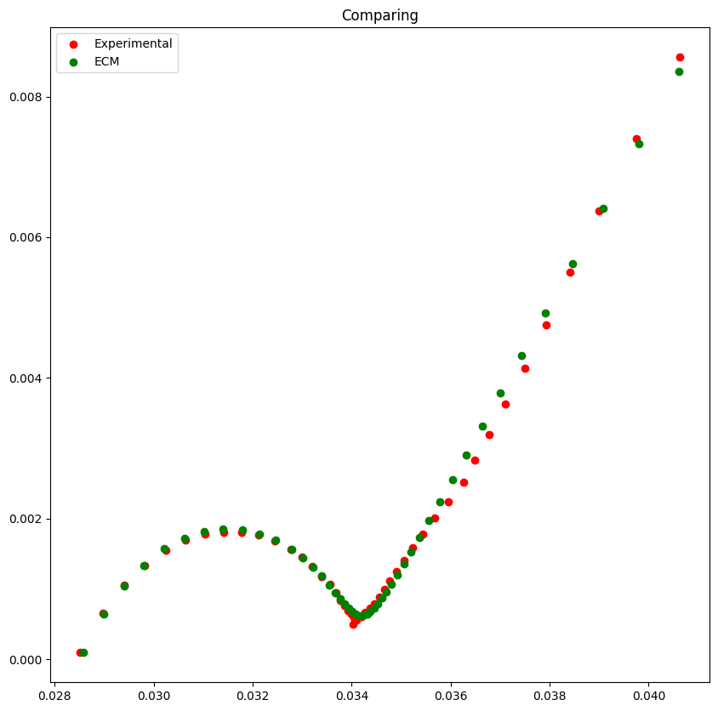
Error: 4.9 e-07

Slide 7
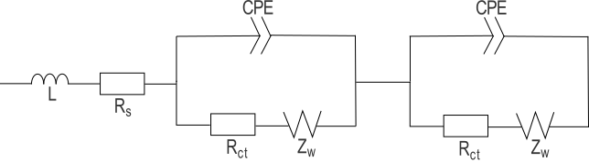
3. Two Randles circuits in series
(with inductance, non-ideal capicitance and non-ideal Warburg)
Error: 5.0 e-07

Slide 8
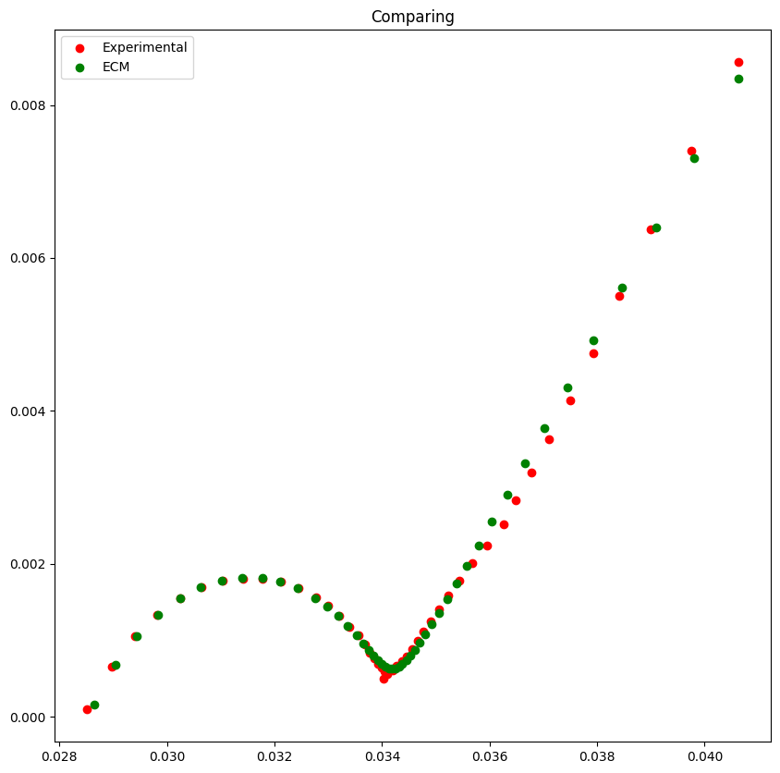
Error: 5.0 e-07

